Slide 2
React Portfolio
Präsentation zum individuellen Abschlussprojekt

Slide 3
01
Inhalt der Präsentation
02
03
04
Einleitung
Projektidee, warum habe ich mich für mein Projekt entschieden? Konzeption.
Vorgehen
Informieren, Planen, Entscheiden, Realisieren, Kontrollieren
Auswerten.
Demonstration + Code
Resultat.
Fazit
Abschluss zum Thema

Slide 4
Einleitung
Projektidee:
Persönliches Portfolio.
Eine Portfolio, mit einer reibungslosen Benutzeroberfläche und das visuell ansprechend ist.

Slide 5
Einleitung
Warum habe ich mich für dieses Projekt entschieden?
Interesse an React
React Portfolios mit Threejs Beispiele
Interesse an neues Lernen.
Brauche Portfolio

Slide 6
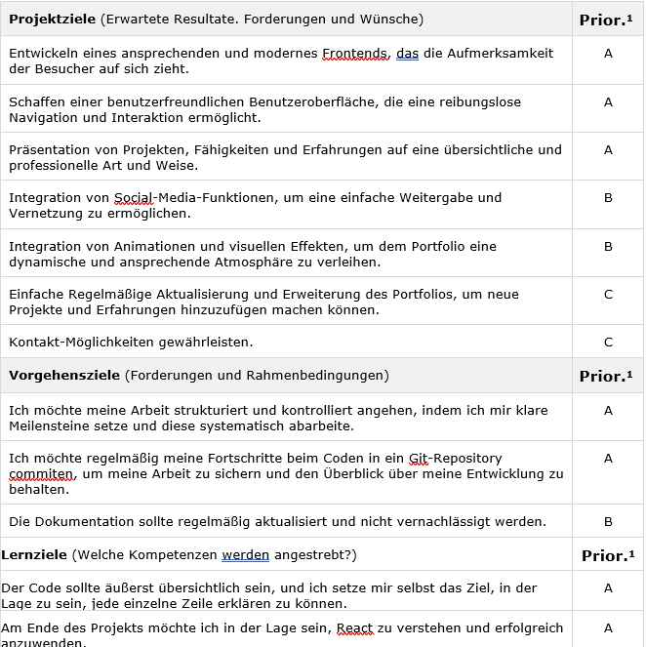
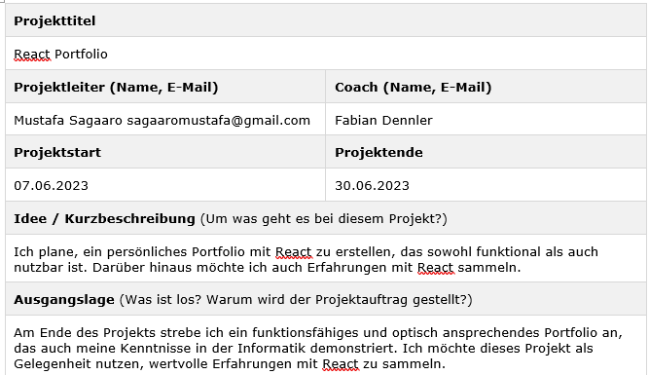
Einleitung
Konzeption

Slide 7
Vorgehen
Beim Vorgehen habe ich die IPERKA Dokumentationsmethode genutzt.

Slide 8
Vorgehen -informieren
React
Three js
Animationen
Was ist React? Was ist alles mit React möglich? Wie erstelle ich eine einfache Webseite mit React?
Ziel: Ich kann React anwenden
Was ist Three js? Was ist alles möglich(Inspiration)? Wie wende ich dieses an?
Was ist am besten geeignet für Animationen in React? Wie mache ich diese? Wie verknüpfe ich diese mit meinem React?

Slide 9
Vorgehen Entscheiden
Entscheiden für Animation library.
Ideen aufschreiben und unnötige/ zu schwieriges weglassen

Slide 10
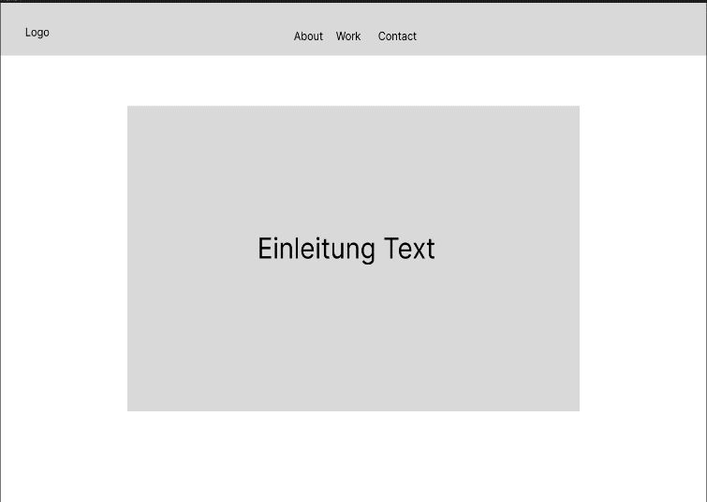
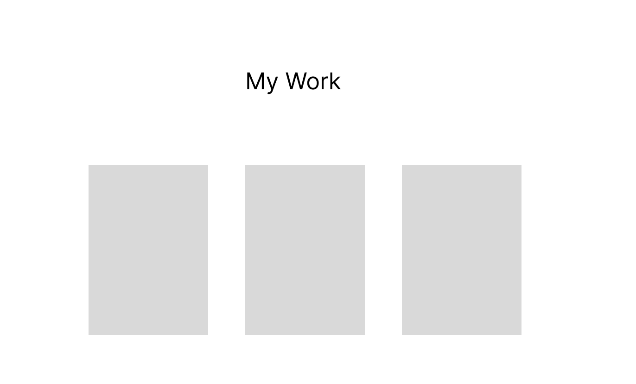
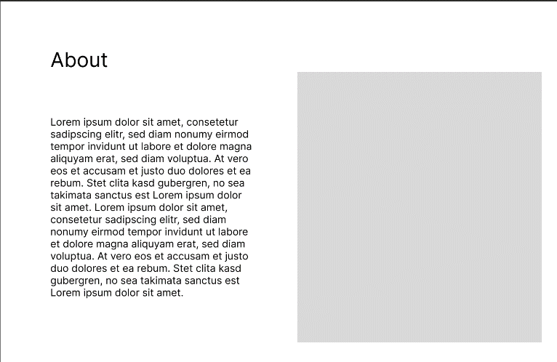
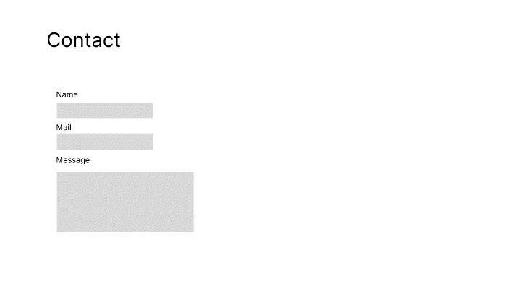
Vorgehen -Planen
Wireframes
Ideen
Kleine Skizzen des Designs.
Ideen aufschreiben, Inspirationen suchen.

Slide 11
Vorgehen -Realisieren
Tag 1-2
Tag 3
Tag 4-5
Tag 6-8
Statische Webseite bauen,
Nichts spezielles , Ideen umsetzen.
Bilder und 3d Modelle suchen und einfügen
Animationen und Design der Webseite
Finalisieren, kontrollieren, verbessern

Slide 12
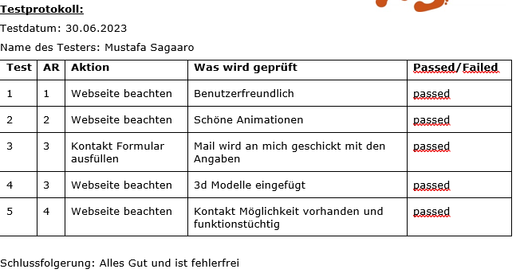
Kontrollieren
Testprotokoll erstellen.
Testprotokoll durchgehen.

Slide 13
Vorgehen
Zufrieden:
Design
Endprodukt
Animationen
Auswerten
Probleme:
3d Modelle
Animationen

Slide 14






Verwendet
React js
Three js
GSAP
Javascript library für webbasierten Benutzeroberflächen
Javascript library für 3d animationen
Javascript Animation library
AOS
Tailwind
Email js
Css3 library
CSS Framework
Javascript library for mails

Slide 15
Demo + Code
Mein Portfolio und kurze Code Erklärungen

Slide 16
FAZIT
Abschluss

Slide 17
Danke!
Fragen?

